Slide 1
Javascript
Vanilla JS e ES6+

Slide 2
Tópicos aula 08
Destructuring.
Nesting.
Clojures.
Hosting e arrow function(info adicional).

Slide 3
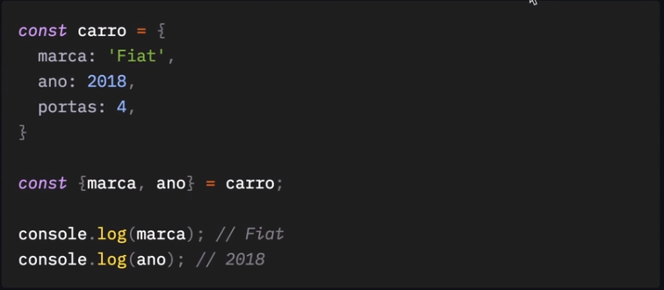
desructuring
Permite a desestruturação de objetos e arrays
Atribui suas propriedades a variáveis.

Slide 4
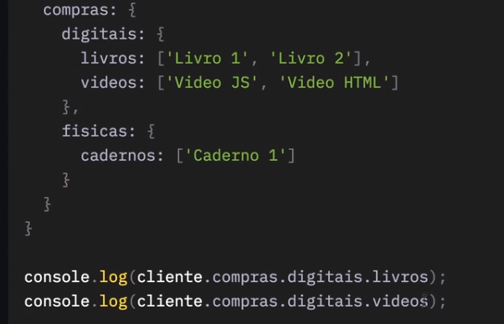
Destructuring objects
A desestruturação facilita a manipulação de dados.
Principalmente em objetos com um grande volume de dados.
Ele se mostra mais prático ainda em objetos com grande ‘profundidade’

Slide 5
Nesting
Nesting é um termo usado para uma desestruturação aninhada.
Possibilita aninhar uma desestruturação dentro de outra.
Facilita o acesso de dados mais profundos no objeto.

Slide 6
Destruturing em arrays
Também é possível desestruturar Arrays.
Coloca-se as variáveis entre [] colchetes.

Slide 7
Criação de variáveis com destructuring
É possível também declarar variáveis com destruturing
Assim podemos declarar uma sequencia de variáveis.

Slide 8
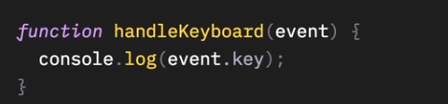
Argumento desestruturado
Se a função espera receber um objeto, podemos desestrutura-lo
Muito comum em eventos.

